Slide 1
Δραστηριότητα
Δρ Ζυγά Σοφία

Slide 2
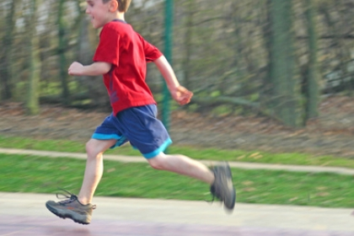
δραστηριότητα

Slide 3
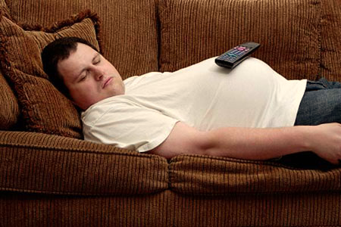
δραστηριότητα
Είναι γενικά αποδεκτό ότι υπάρχουν περισσότερο σοβαρές συνέπειες στην υγεία που σχετίζονται με την καθιστική ζωή παρά κίνδυνοι που σχετίζονται με την άσκηση

Slide 4
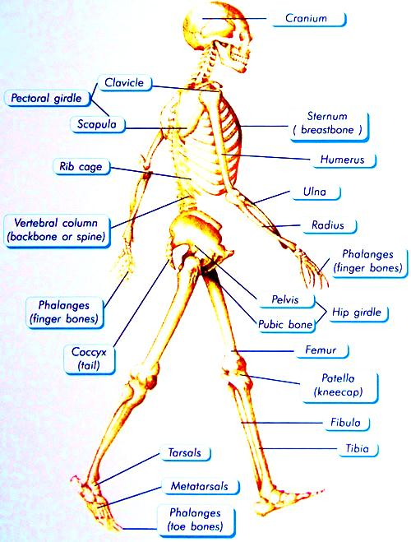
Φυσιολογία της κίνησης
Σκελετικό σύστημα: το πλαίσιο των οστών και των χόνδρων που προστατεύει τα όργανα και επιτρέπει την κίνηση
Υποστηρίζει τους μαλακούς ιστούς του σώματος (μορφή και στάση)
Προστατεύει τις ευαίσθητες δομές του σώματος (εγκέφαλος, πνεύμονες, καρδιά, νωτιαίος μυελός)
Παρέχει τις επιφάνειες για την πρόσφυση των μυών, των τενόντων και των συνδέσμων που με τη σειρά τους έλκουν τα οστά και παράγουν κίνηση
Περιοχή αποθήκευσης ανόργανων αλάτων και λίπους
Παράγει κύτταρα αίματος (αιματοποίηση)

Slide 5
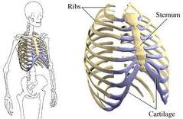
Φυσιολογία της κίνησης
206 οστά
Μακρά: άνω και κάτω άκρα, συμβάλλουν στο ύψος και το μήκος
Μικρά: στους καρπούς και τα σφυρά, συμβάλλουν στην κίνηση
Πλατέα: σχετικά λεπτά, συμβάλλουν στο σχήμα (δομικό περίγραμμα)
Ακανόνιστα: που δεν ανήκουν στις προηγούμενες κατηγορίες (π.χ. οστά σπονδυλικής στήλης)

Slide 6
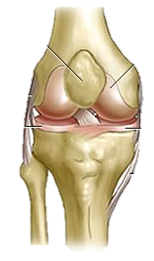
Φυσιολογία της κίνησης
Άρθρωση: περιοχή όπου τα οστά έρχονται σε στενή επαφή μεταξύ τους.
Διαρθρώσεις: αρθρώσεις που κινούνται ελεύθερα και στις οποίες υπάρχει ένας χώρος ανάμεσα στα οστά
ΑΠΑΓΩΓΗ – ΠΡΟΣΑΓΩΓΗ – ΚΑΜΨΗ – ΕΚΤΑΣΗ - ΠΕΡΙΣΤΡΟΦΗ

Slide 7
Φυσιολογία της κίνησης
Τύποι των ελεύθερα κινούμενων αρθρώσεων
Σφαιροειδής: η σφαιροειδής κεφαλή ενός οστού κινείται στην κοιλότητα του άλλου οστού (π.χ. αρθρώσεις ισχίων και ώμων)
Κονδυλοειδής: η ωοειδής κεφαλή ενός οστού κινείται εντός της ελλειπτικής κοιλότητας ενός άλλου (π.χ. άρθρωση καρπού)
Επίπεδη: οι αντικειμενικές επιφάνειες είναι επίπεδες (π.χ. καρπικές αρθρώσεις)
Γίγγλυμος ή γωνιώδης: η κυλινδρική επιφάνεια ενός οστού κινείται εντός μιας κοίλης επιφάνειας ενός άλλου οστού (π.χ. γόνατο)
Τροχοειδής: ένα οστό περιστρέφεται εντός ενός οστέινου ή οστεοσυνδεσμώδους δακτυλίου (π.χ. αρθρώσεις ανάμεσα στον άτλαντα και τον άξονα)
Εφιππιοειδής : οι αρθρικές επιφάνειες έχουν σχήμα εφιππίου π.χ. αρθρώσεις ανάμεσα στο μείζον πολύγωνο και στο μετακάρπιο του αντίχειρα)

Slide 9
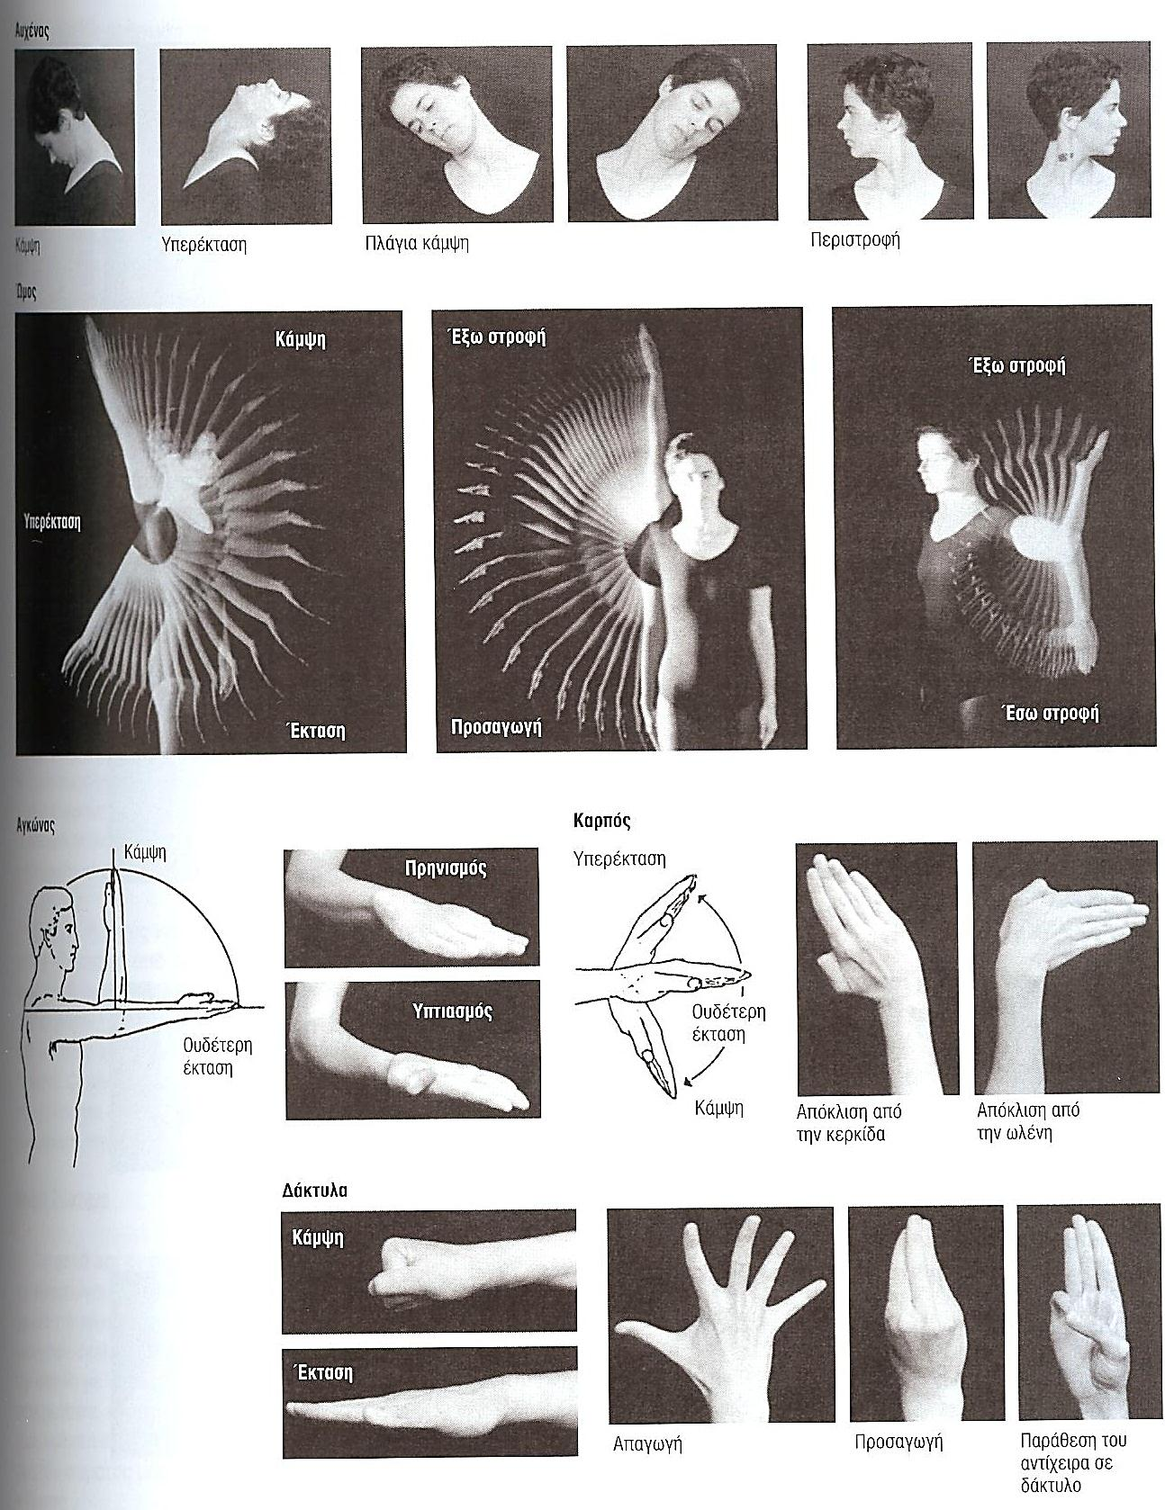

Slide 10
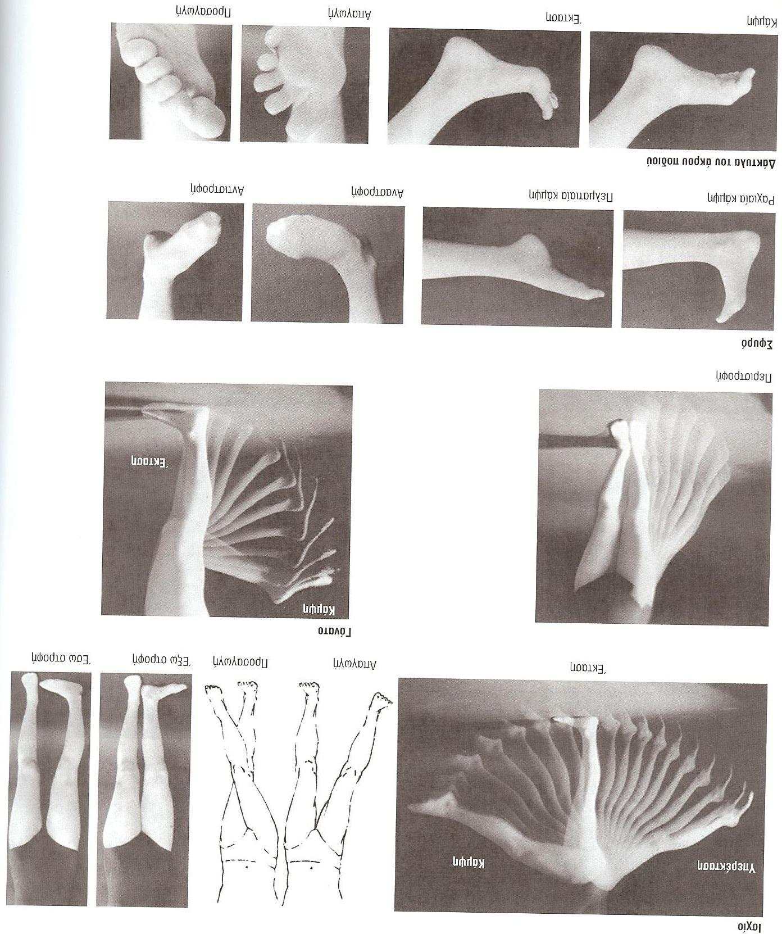

Slide 11
Φυσιολογία της κίνησης
Μυϊκό σύστημα
Κίνηση
Διατήρηση της στάσης
Παραγωγή θερμότητας
Σκελετικοί μύες
Καρδιακοί
Λείοι ή σπλαχνικοί
Το Μυοσκελετικό σύστημα περιλαμβάνει το σκελετικό μυϊκό ιστό και το συνδετικό ιστό που συνθέτουν διάφορα μυϊκά συστήματα
Η κίνηση είναι αποτέλεσμα της σύσπασης των σκελετικών μυών και άσκησης δύναμης σε έναν τένοντα που με τη σειρά του έλκει τα οστά
Έκφυση: η πρόσφυση ενός μυός στο πιο σταθερό οστό
Κατάφυση: η πρόσφυση στο πιο κινητό οστό

Slide 13
Φυσιολογία της κίνησης
Νευρικό σύστημα:
Το κεντρομόλο κεντρικό σύστημα μεταβιβάζει πληροφορίες από τους υποδοχείς στην περιφέρεια του σώματος στο ΚΝΣ
Οι νευρώνες είναι υπεύθυνοι για τη μετάδοση των ώσεων από το ένα μέρος του σώματος στο άλλο
Η επεξεργασία των πληροφοριών γίνεται από το ΚΝΣ και αποφασίζεται η αντίδραση
Το φυγόκεντρο νευρικό σύστημα μεταβιβάζει την επιθυμητή αντίδραση από το ΚΝΣ στους σκελετικούς μύες ακολουθώντας το Περιφερικό Νευρικό Σύστημα

Slide 14
Μηχανική Σώματος
η αποδοτική χρήση του σώματος ως μηχανή και ως μέσο μετακίνησης που σχετίζεται άμεσα με την αποτελεσματική λειτουργία του σώματος
Ευθυγράμμιση ή Στάση του Σώματος: είναι εκείνη που επιτρέπει την ευνοϊκότερη μυοσκελετική ισορροπία και λειτουργία και προάγει την υγιή φυσιολογική λειτουργία
Ισορροπία: ένα αντικείμενο ισορροπεί όταν το κέντρο βάρους είναι κοντά στη βάση στήριξής του, η γραμμή της βαρύτητας περνά από τη βάση στήριξης και το αντικείμενο έχει ευρεία βάση στήριξης
Γραμμή βαρύτητας: κάθετη γραμμή που περνά από το κέντρο βάρους.
Βάση στήριξης : παρέχει σταθερότητα αντικειμένου. Όσο πιο ευρεία η βάση στήριξης, τόσο πιο χαμηλά το κέντρο βάρος, τόσο πιο μεγάλη η σταθερότητα
Κέντρο Βάρους: το σημείο στο οποίο συγκεντρώνεται όλο το βάρος του. Στους ανθρώπους βρίσκεται στο κέντρο της πυέλου, ανάμεσα στον ομφαλό και την ηβική σύμφυση (σε όρθια στάση)

Slide 15
Μηχανική Σώματος
Αντανακλαστικά Θέσης Σώματος:
Λαβυρινθώδης αίσθηση: από αισθητήρια όργανα στο εσωτερικό του αυτιού τα οποία διεγείρονται από την κίνηση του σώματος και μεταβιβάζουν τα ερεθίσματα στην παρεγκεφαλίδα
Κιναισθητική αίσθηση: ενημερώνει τον εγκέφαλο για τη θέση ενός άκρου ή μέρους του σώματος ως αποτέλεσμα των κινήσεων των αρθρώσεων
Οπτικά αντανακλαστικά: συμβάλλουν στη στάση του σώματος προειδοποιώντας το άτομο για τις αποστάσεις στο περιβάλλον
Αντανακλαστικά έκτασης: όταν οι εκτείνοντες μύες εκτείνονται πέρα από ένα συγκεκριμένο σημείο, ο ερεθισμός τους προκαλεί μια αντανακλαστική συστολή που επαναφέρει την όρθια στάση

Slide 16
Μηχανική Σώματος που χρησιμοποιείται στην Εργασία
Διατηρήστε το σώμα σας πάντα στην όρθια στάση και όταν είναι απαραίτητο, ξεκινήστε τις δραστηριότητες διευρύνοντας τη βάση στήριξης και χαμηλώνοντας το κέντρο βάρους
Χρησιμοποιείστε τους μακρούς και δυνατούς μύες των άνω και κάτω άκρων.
Σταθεροποιείστε την πύελο με τη σύσπαση των γλουτιαίων μυών προς τα κάτω και των κοιλιακών προς τα επάνω όταν σκύβετε, ανυψώνετε ή έλκετε ένα αντικείμενο.

Slide 17
Μηχανική Σώματος που χρησιμοποιείται στην Εργασία
Εργαστείτε όσο το δυνατόν πιο κοντά στο αντικείμενο που πρέπει να ανυψωθεί ή να μετακινηθεί
Χρησιμοποιείστε το βάρος σώματος ως δύναμη για την ώθηση ή την έλξη, με κίνηση στα πόδια ή με κλίση προς τα εμπρός ή προς τα πίσω
Σύρετε, κυλήστε, ωθήστε ή έλξτε ένα αντικείμενο αντί να το σηκώσετε

Slide 18
Μηχανική Σώματος που χρησιμοποιείται στην Εργασία
Χρησιμοποιείστε το βάρος σώματος για να ωθήσετε ένα αντικείμενο με κίνηση προς τα εμπρός και για να έλξετε ένα αντικείμενο με κίνηση προς τα πίσω (π.χ. μετακίνηση ασθενούς στο κρεβάτι με κίνηση προς τα πίσω)
Τοποθετήστε τα πόδια σε απαγωγή ώστε η βάση στήριξης να είναι ευρύτερη όταν είναι απαραίτητη μεγάλη σταθερότητα σώματος
Κάμψτε τα γόνατα για να πλησιάσετε κοντά στο αντικείμενο που πρόκειται να ανυψωθεί

Slide 19
Παράγοντες που επηρεάζουν την Ευθυγράμμιση του σώματος και την Κινητικότητα
Αναπτυξιακοί παράγοντες
Φυσική υγεία
Προβλήματα του Μυοσκελετικού συστήματος
Προβλήματα που επηρεάζουν το κεντρικό νευρικό σύστημα
Τραύμα στο μυοσκελετικό σύστημα
Προβλήματα που προκύπτουν από άλλα Συστήματα
Ψυχική Υγεία
Μεταβλητές του τρόπου ζωής
Στάση και Αξίες
Κόπωση και Στρες
Εξωτερικοί παράγοντες (καιρός, οικονομικοί πόροι, χώροι άθλησης, υποστηρικτικά άτομα, μόλυνση)

Slide 20
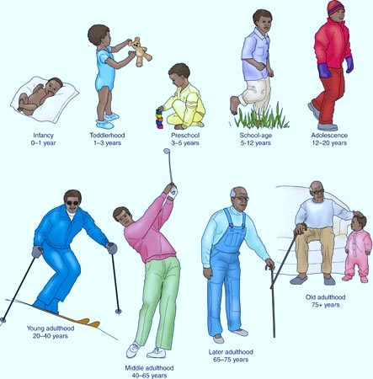
Αναπτυξιακοί παράγοντες

Slide 21
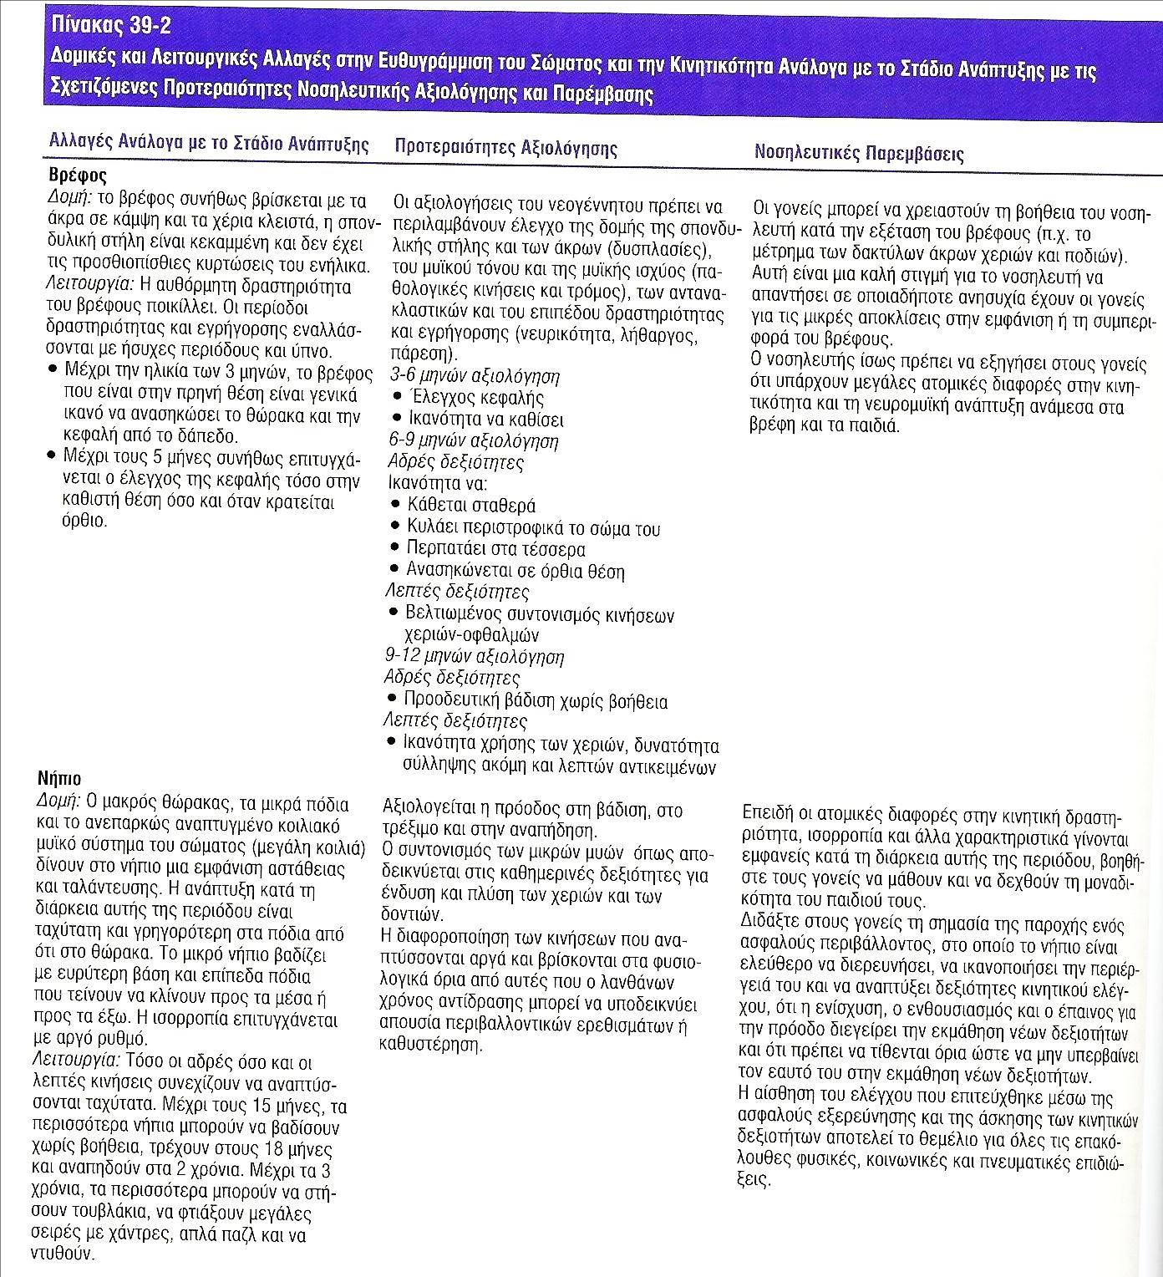

Slide 22
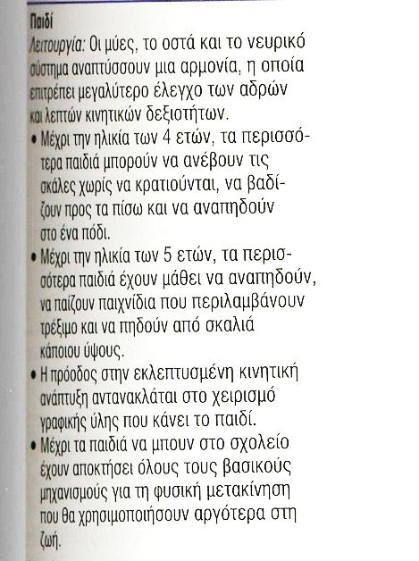

Slide 24
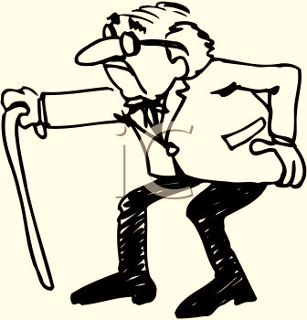

Slide 25
Παράγοντες που επηρεάζουν την Ευθυγράμμιση του σώματος και την Κινητικότητα
Προβλήματα του Μυοσκελετικού συστήματος
Προβλήματα με τον σχηματισμό των οστών και την ανάπτυξη των μυών
Συγγενείς ή επίκτητες διαταραχές της στάσης του σώματος (συγγενή δυσπλασία ισχίου, σκολίωση…)
νοσηλευτικές ευθύνες
Έγκαιρη αναγνώριση και αναφορά προβλημάτων
Επιλογή εκπαίδευσης, συμβουλευτικής και υποστήριξης ασθενούς
Προσεκτική τοποθέτηση, μεταφορά και άσκηση του ασθενούς
Εκπαίδευση του ασθενούς και οικογένειας για ασφαλή αυτοφροντίδα
Προβλήματα οστών
Συγγενή (π.χ. αχονδροπλασία)
Σχετιζόμενα με τη διατροφή (π.χ. ανεπάρκεια βιταμίνης D)
Σχετιζόμενα με νοσήματα (π.χ. νόσος Paget)
Σχετιζόμενα με ηλικία (π.χ. οστεοπόρωση)
Οι μυϊκές δυστροφίες είναι μια ομάδα γενετικά μεταδιδόμενων διαταραχών
νοσηλευτικές ευθύνες
Συνεργασία με το γιατρό κ άλλους επαγγελματίες υγείας για τον καθορισμό της κινητικής ικανότητας του ατόμου
Εκπαίδευση ασθενούς κ΄ της οικογενείας με σκοπό την ανάπτυξη της καλύτερης δυνατής κινητικότητας

Slide 26
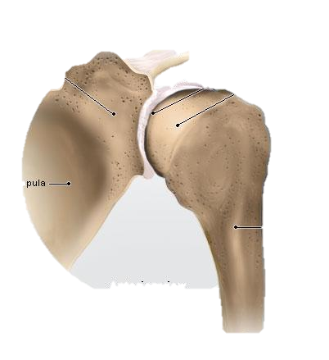
Παράγοντες που επηρεάζουν την Ευθυγράμμιση του σώματος και την Κινητικότητα
Προβλήματα του Μυοσκελετικού συστήματος
προβλήματα που επηρεάζουν την κινητικότητα των αρθρώσεων:
Φλεγμονή:
ο όρος «αρθρίτιδα» περιγράφει πάνω από 20 νοσήματα, που όλα χαρακτηρίζονται από φλεγμονή σε μια ή περισσότερες αρθρώσεις, πόνο και ακαμψία
Εκφυλισμός:
«οστεοαρθρίτιδα», εκφυλιστική ,μη φλεγμονώδης νόσος των αρθρώσεων με εκφυλισμό του αρθρικού χόνδρου και πόνο κατά την κίνηση
Τραύμα:
διάστρεμμα  μερική ρήξη των συνδέσμων της άρθρωσης
εξάρθρωση  παρεμπόδιση ενός οστού από μια άρθρωση με ρήξη των συνδέσμων, τενόντων και θυλάκων

Slide 27
Παράγοντες που επηρεάζουν την Ευθυγράμμιση του σώματος και την Κινητικότητα
Προβλήματα του Κεντρικού Νευρικού Συστήματος
Εγκεφαλικός κινητικός φλοιός: έλεγχος ακριβών, διακριτικών κινήσεων (ΑΕΕ)
Βασικά γάγγλια: ελέγχουν ημιεκούσιες κινήσεις, όπως βάδιση, κολύμβηση και γέλιο (νόσος Parkinson)
Παρεγκεφαλίδα: σωματικές κινήσεις ήπιες και συντονισμένες (σκλήρυνση κατά πλάκας)
Πυραμιδικές οδοί: οι εκούσιες κινητικές ώσεις άγονται από τον εγκέφαλο διαμέσου του ΝΜ μέσω της α) πυραμιδικής οδού β) εξωπυραμιδικής οδού (τραύμα νωτιαίου μυελού)

Slide 28
Προβλήματα ακινησίας που προκύπτουν από άλλα συστήματα

Slide 29
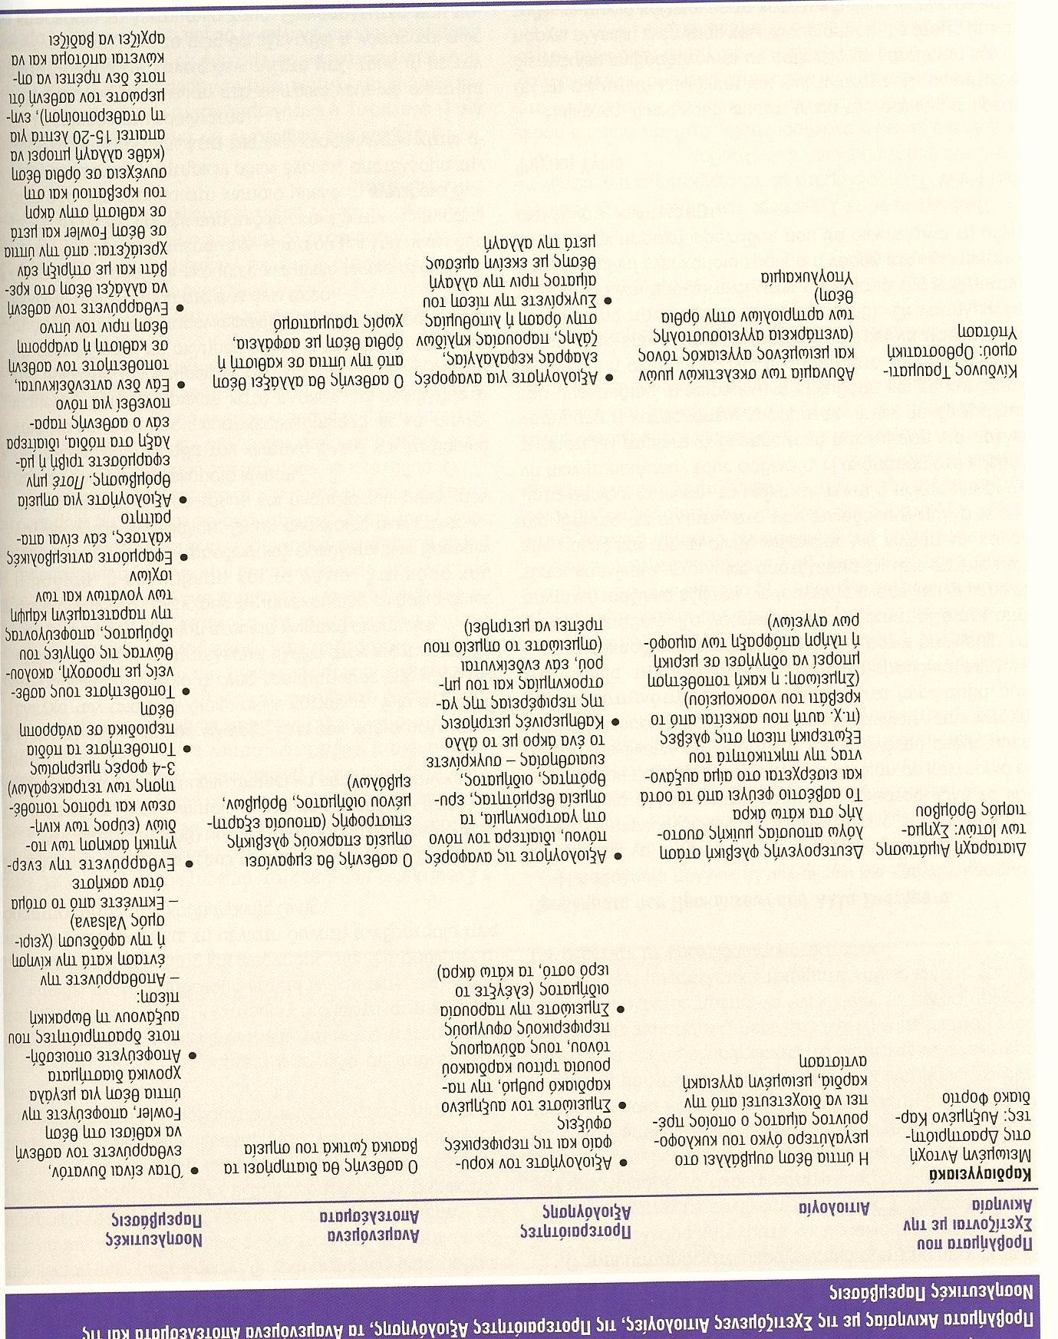

Slide 30
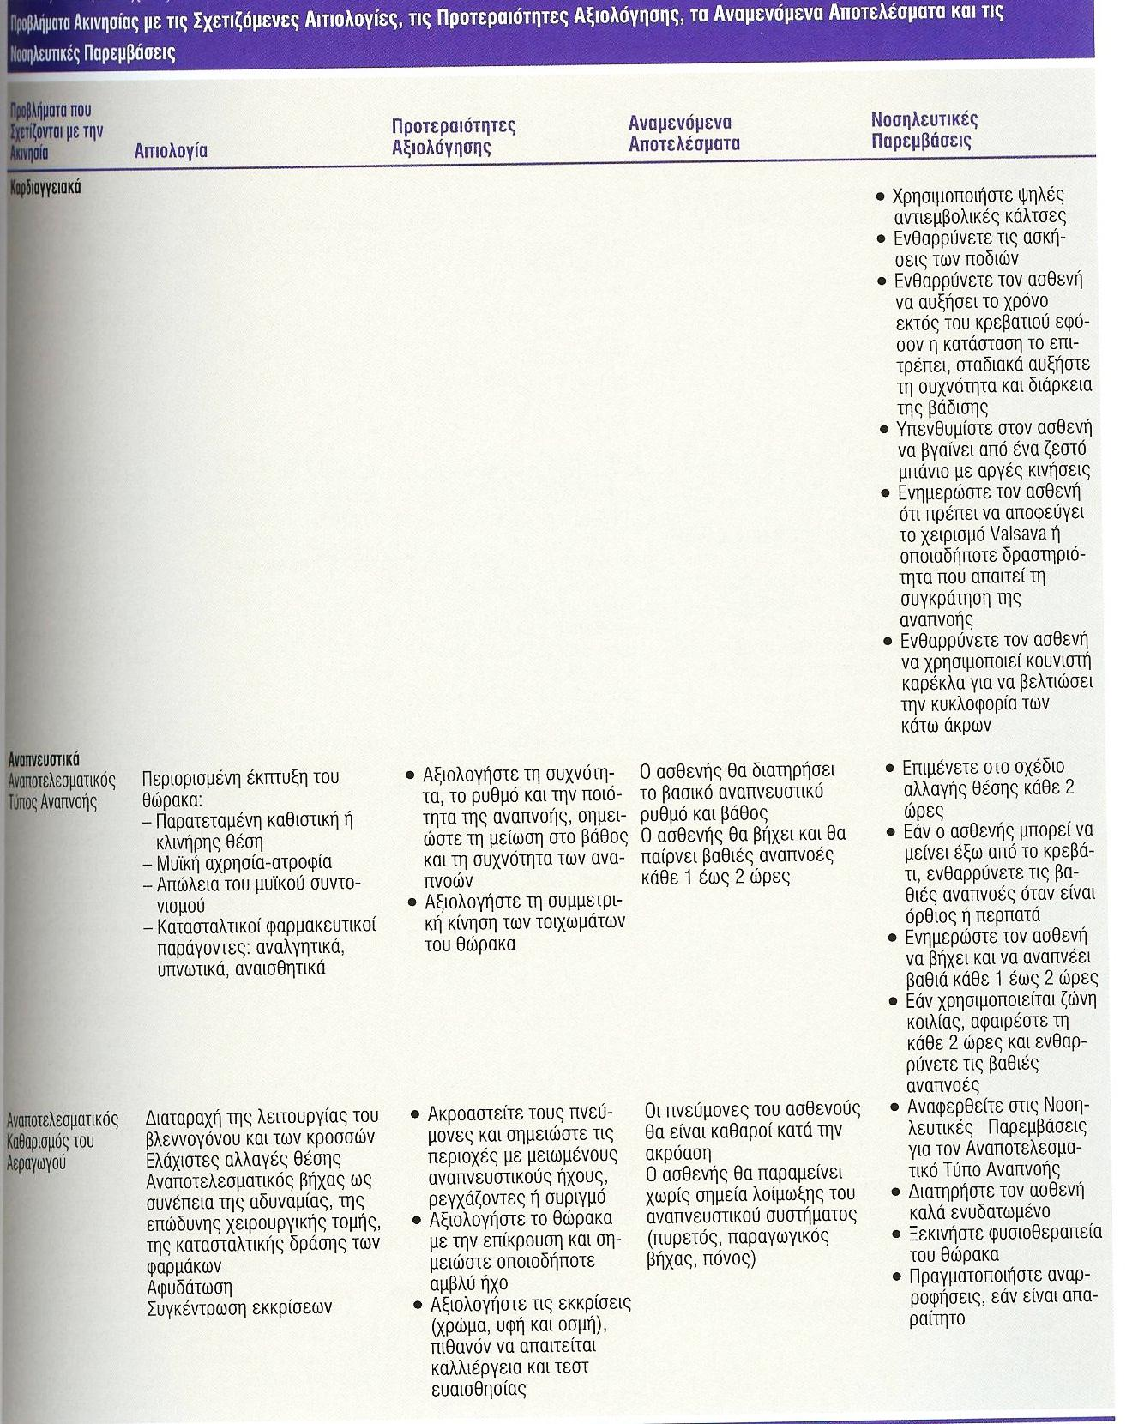

Slide 31
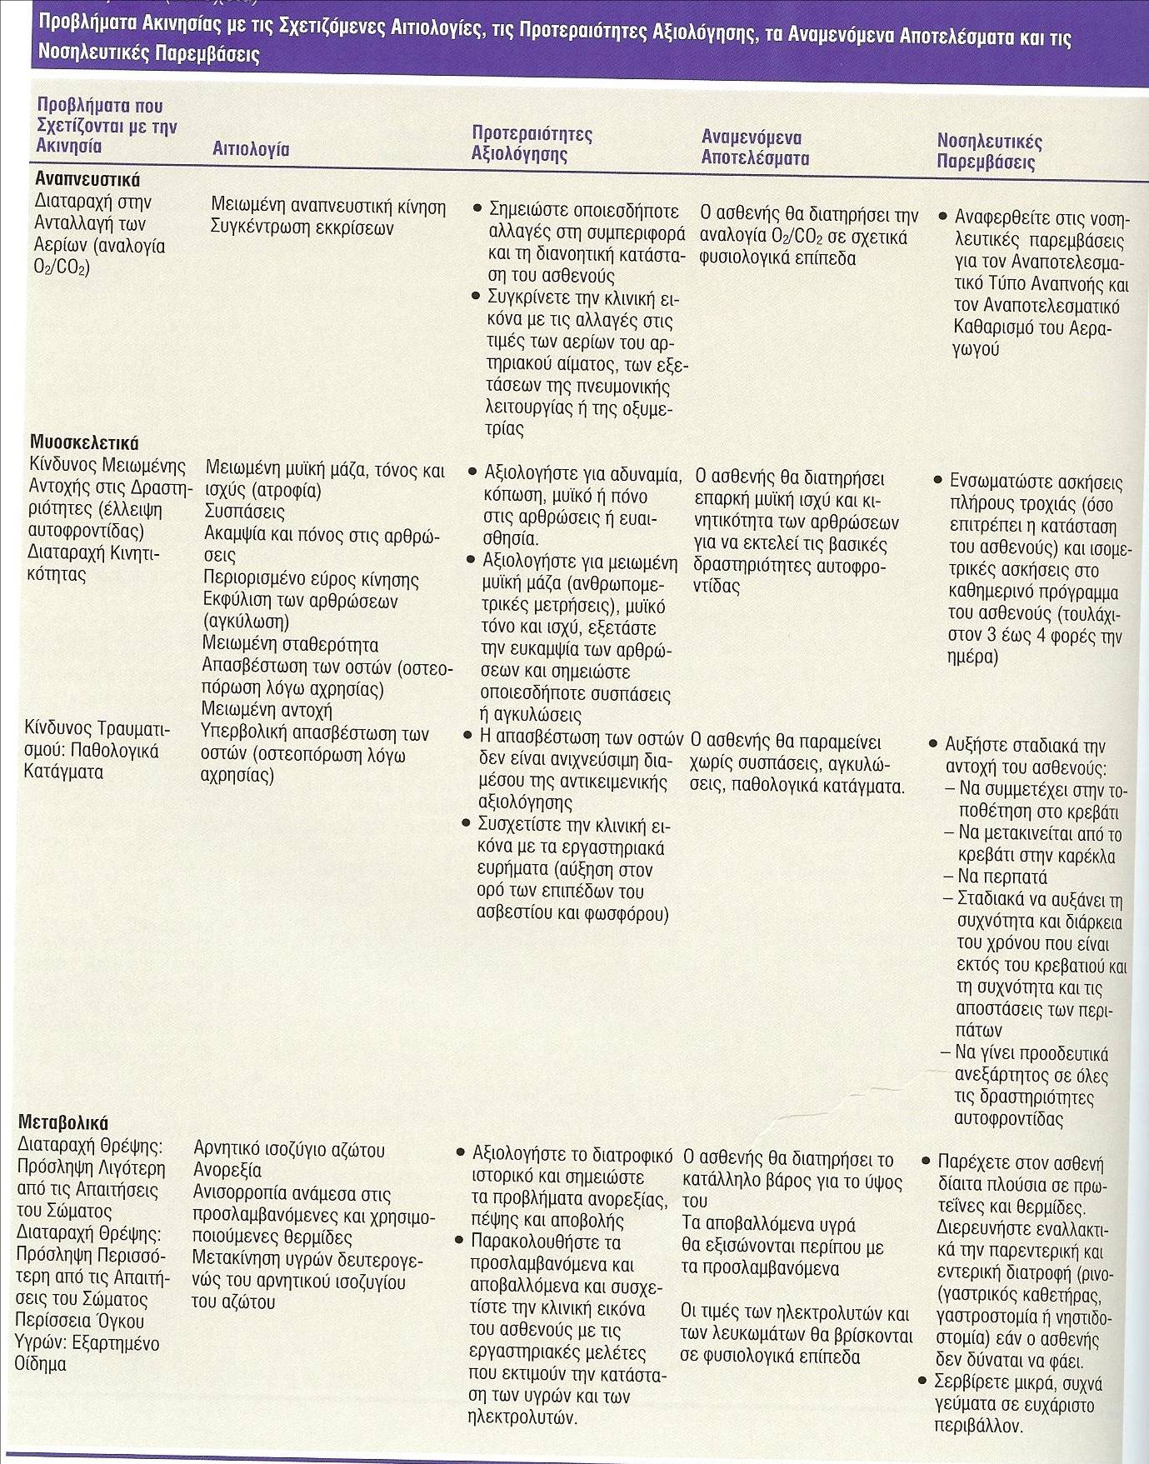

Slide 32
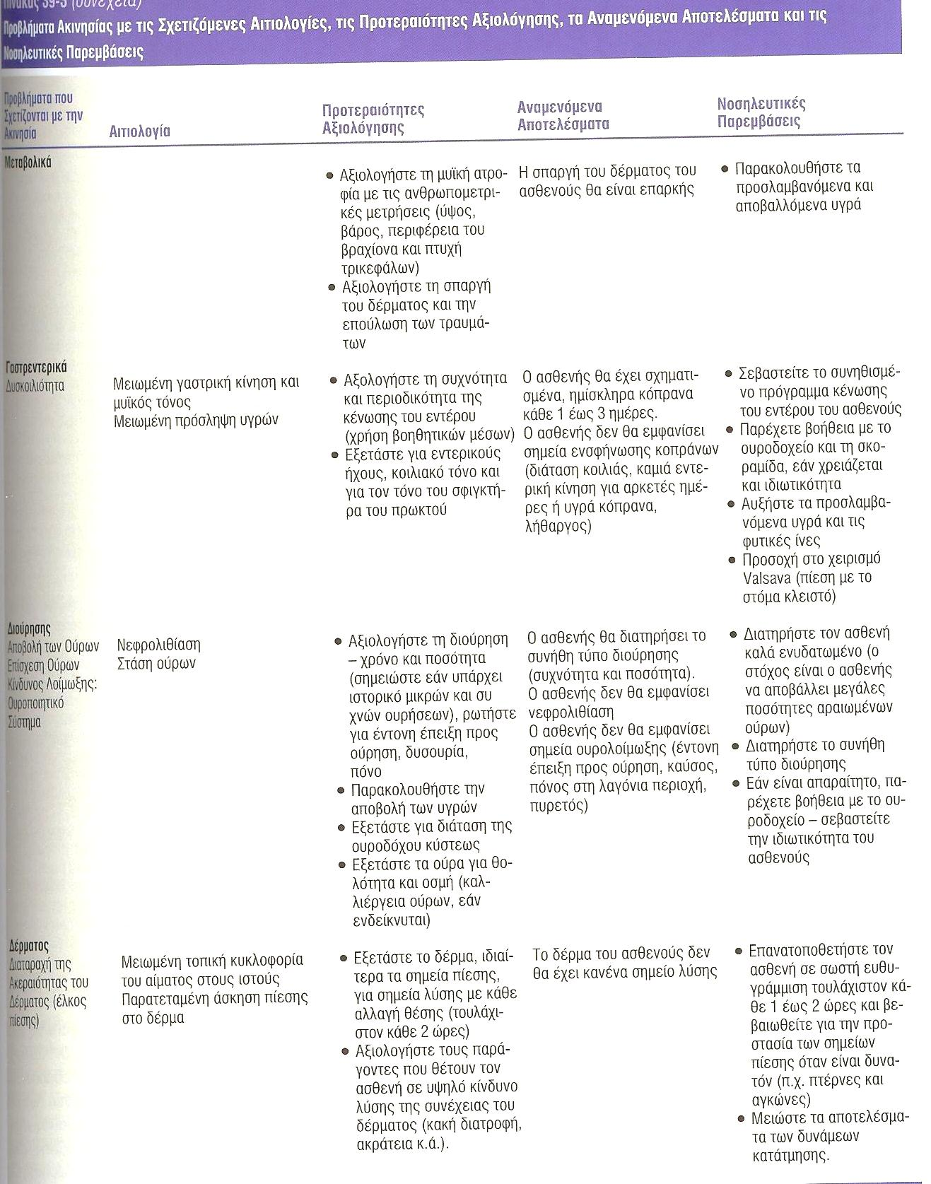

Slide 33
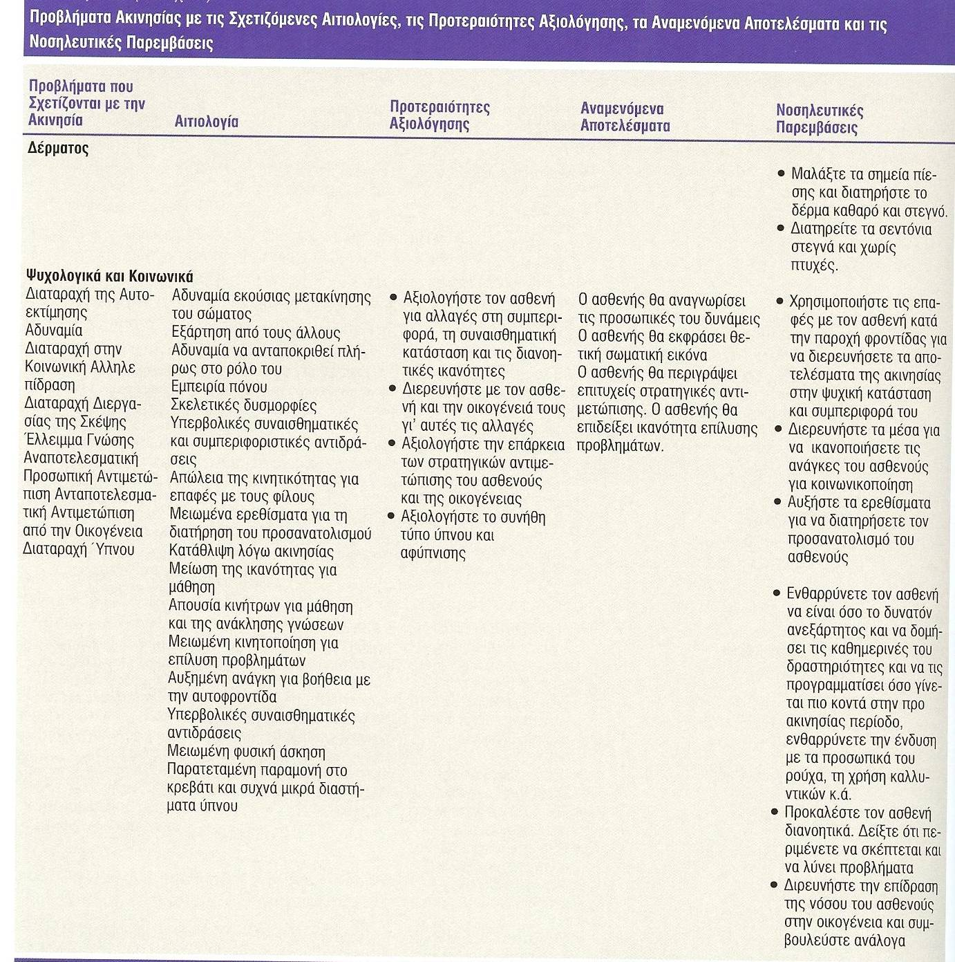

Slide 34
Άσκηση
Η μυϊκή προσπάθεια που εμπλέκει τη σύσπαση και τη χάλαση των μυϊκών ομάδων.
Τύποι
Μυϊκή Σύσπαση:
Ισοτονική άσκηση: συρρίκνωση μυών και ενεργός άσκηση (αύξηση μυϊκής μάζας, τόνου και ισχύος, βελτίωση κινητικότητας, αύξηση καρδιακής και αναπνευστικής λειτουργίας…)
Ισομετρική: μυϊκή σύσπαση χωρίς συρρίκνωση (αύξηση μυϊκής μάζας, τόνου και ισχύος, βελτίωση κυκλοφορίας, αύξηση οστεοβλαστικής δραστηριότητας)
Ισοκινητική: μυϊκές συσπάσεις με αντίσταση που πραγματοποιούνται με σταθερό ρυθμό και παράγονται από μια συσκευή με δυνατότητα αυξομείωσης της έντασης

Slide 35
Άσκηση
Τύποι
Ασκήσεις έκτασης: επιτρέπουν στους μύες και τις αρθρώσεις να εκτείνονται ήπια μέσω ασκήσεων πλήρους εύρους, αυξάνοντας την ευκαμψία, βελτιώνοντας την κυκλοφορία, την στάση του σώματος και τη χαλάρωση.
Ασκήσεις δύναμης και αντοχής: ποικιλία προγραμμάτων ανάπτυξης των μυών του σώματος.
Κίνηση Σώματος:
Αεροβική: παρατεταμένες μυϊκές κινήσεις που αυξάνουν τη ροή του αίματος, την καρδιακή συχνότητα και τις μεταβολικές απαιτήσεις για οξυγόνο με την πάροδο του χρόνου, προάγοντας την κατάσταση του καρδιαγγειακού.
Κινητικότητα και δραστηριότητες της καθημερινής ζωής

Slide 36
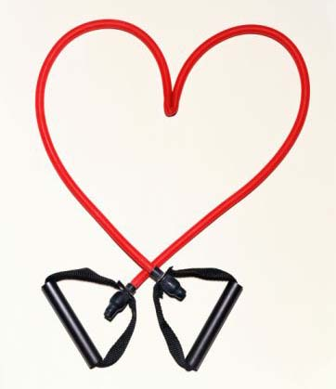
Τα αποτελέσματα της Άσκησης και της Ακινησίας στα κύρια συστήματα του Σώματος
Καρδιαγγειακό
Σύστημα
Άσκηση
Ακινησία
Αυξάνεται η αποδοτικότητα της καρδιάς
Μειώνεται η καρδιακή συχνότητα και η πίεση του αίματος
Αυξάνεται η ροή αίματος σε όλα τα μέρη του σώματος
Αυξάνεται η κυκλοφορούσα ινωδολυσίνη (πρωτεολυτικό ένζυμο που προάγει τη διάλυση των θρόμβων)
Αυξημένο καρδιακό έργο (η καρδιά εργάζεται περισσότερο κατά την ανάπαυση)
Ορθοστατική υπόταση
Φλεβική θρόμβωση

Slide 37
Νοσηλευτικές Διαγνώσεις Ακινησίας Καρδιαγγειακού Συστήματος
Διαταραχή στην αιμάτωση των ιστών (παρατεταμένη παραμονή στο κρεβάτι)
Κίνδυνος τραυματισμού: εν τω βάθει φλεβική θρόμβωση που σχετίζεται με τη φλεβική στάση, τη μεγάλη πηκτικότητα του αίματος και τη μειωμένη μυϊκή δραστηριότητα
Κίνδυνος τραυματισμού: πτώσεις που σχετίζονται με την ορθοστατική υπόταση
Μειωμένη αντοχή στις δραστηριότητες, που σχετίζεται με την κόπωση και την ανεπαρκή οξυγόνωση των ιστών
Διαταραχή της ακεραιότητας του δέρματος, που σχετίζεται με τις δυνάμεις κατάτμησης και την παρατεταμένη παραμονή στο κρεβάτι.
Δυνητική Επιπλοκή: Θρομβοεμβολή / εν τω βάθει φλεβική θρόμβωση
Υποξαιμία

Slide 38
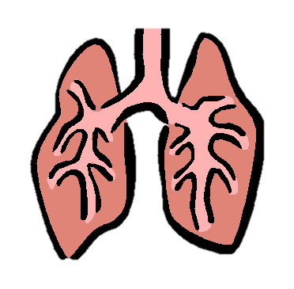
Τα αποτελέσματα της Άσκησης και της Ακινησίας στα κύρια συστήματα του Σώματος
Αναπνευστικό Σύστημα
Άσκηση
Ακινησία
Μειωμένη προσπάθεια αερισμού
Αυξημένες αναπνευστικές εκκρίσεις
Μείωση του βάθους και της συχνότητας αναπνοών
Ατελεκτασία (μερική έκπτυξη ή σύμπτωση του πνευμονικού ιστού), όταν περιοχές του πνευμονικού ιστού δεν χρησιμοποιούνται για μεγάλο χρονικό διάστημα
Μειωμένη ανταλλαγή διοξειδίου του άνθρακα και οξυγόνου
Υποστατική πνευμονία, λόγω μειωμένης δραστηριότητας και ακινησίας
Μειωμένη κίνηση του θώρακα
Αυξάνονται το βάθος και η συχνότητα των αναπνοών
Αυξάνεται η ανταλλαγή των αερίων σε κυψελιδικό επίπεδο
Αυξάνεται ο ρυθμός αποβολής του διοξειδίου του άνθρακα
Με την πάροδο του χρόνου, οδηγεί σε βελτιωμένη πνευμονική λειτουργία

Slide 39
Νοσηλευτικές Διαγνώσεις Ακινησίας Αναπνευστικού Συστήματος
Αναποτελεσματικός Τύπος Αναπνοής που σχετίζεται με την περιορισμένη έκπτυξη του θώρακα
Αναποτελεσματικός Καθαρισμός Αεραγωγού που σχετίζεται με μειωμένες αλλαγές της θέσης στο κρεβάτι, τον αναποτελεσματικό βήχα και τη στάση των εκκρίσεων
Διαταραχή στην Ανταλλαγή των Αερίων που σχετίζεται με μειωμένη αναπνευστική κίνηση (απώλεια μυϊκού τόνου)
Κίνδυνος Λοίμωξης που σχετίζεται με τη συσσώρευση εκκρίσεων
Δυνητική Επιπλοκή: Υποξαιμία δευτερογενώς της πνευμονίας

Slide 40
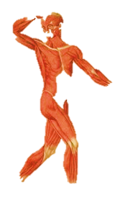
Τα αποτελέσματα της Άσκησης και της Ακινησίας στα κύρια συστήματα του Σώματος
Μυοσκελετικό Σύστημα
Ακινησία
Άσκηση
Μείωση του μεγέθους των μυών (ατροφία), του τόνου και της ισχύος
Μείωση της κινητικότητας και της ευκινησίας των αρθρώσεων
Απασβέστωση των οστών (οστεοπόρωση)
Μείωση της αντοχής
Ανάπτυξη συσπάσεων (μυϊκή συρρίκνωση) & αγκυλώσεων (στερεοποίηση και ακινητοποίηση μιας άρθρωσης)
Αυξημένη μυϊκή αποδοτικότητα και ελαστικότητα
Αυξημένος συντονισμός
Αυξημένη αποδοτικότητα στη μετάδοση των νευρικών ώσεων
Οστεοπόρωση Αχρησίας: κατάσταση κατά την οποία ο σχηματισμός των οστών μειώνεται ενώ αυξάνεται ο καταβολισμός, με απώλεια ασβεστίου, φωσφόρου και οστικής μάζας. Οστά σπογγώδη ή εύθραυστα

Slide 41
Νοσηλευτικές Διαγνώσεις Ακινησίας Μυοσκελετικού Συστήματος
Μειωμένη αντοχή στις δραστηριότητες, που σχετίζεται με τη μείωση της μυϊκής μάζας, του τόνου και της ισχύος
Μειωμένη κινητικότητα, που σχετίζεται με τη μυϊκή ατροφία (συσπάσεις) και την περιορισμένη κινητικότητα (αγκυλώσεις)
Κίνδυνος τραυματισμού: παθολογικό κάταγμα που σχετίζεται με την υπερβολική απασβέστωση των οστών
Έλλειμμα Αυτοφροντίδας, που σχετίζεται με τη μειωμένη μυϊκή ισχύ και ακινησία
Κόπωση, που σχετίζεται με την αυξημένη απαίτηση για ενέργεια για την εκτέλεση των δραστηριοτήτων της καθημερινής ζωής

Slide 42
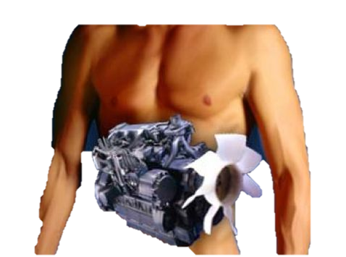
Τα αποτελέσματα της Άσκησης και της Ακινησίας στα κύρια συστήματα του Σώματος
Μεταβολικό Σύστημα
Ακινησία
Άσκηση
Μειωμένος μεταβολικός ρυθμός
Απώλεια μυϊκής μάζας
Αρνητικό ισοζύγιο αζώτου
Διαταραχές υγρών και ηλεκτρολυτών, στην ανταλλαγή θρεπτικών συστατικών και των αερίων σε κυτταρικό επίπεδο
Γαστρεντερικά προβλήματα
Αυξημένη αποτελεσματικότητα του μεταβολικού συστήματος
αυξημένη αποτελεσματικότητα στη ρύθμιση της θερμοκρασίας του σώματος

Slide 43
Νοσηλευτικές Διαγνώσεις Ακινησίας Μεταβολικού Συστήματος
Διαταραχή θρέψης: πρόσληψη λιγότερη από τις απαιτήσεις του σώματος που σχετίζεται με το αρνητικό ισοζύγιο αζώτου και την ανορεξία
Διαταραχή θρέψης: πρόσληψη περισσότερη από τις απαιτήσεις του σώματος που σχετίζεται με τη διαταραχή της ισορροπίας μεταξύ θερμίδων που προσλαμβάνονται και εκείνων που καταναλώνονται
Περίσσεια Όγκου Υγρών: εξαρτημένο οίδημα που σχετίζεται με τη διαφυγή των υγρών (από τον ενδοαγγειακό στο διάμεσο χώρο) ως συνέπεια του αρνητικού ισοζυγίου του αζώτου

Slide 44
Τα αποτελέσματα της Άσκησης και της Ακινησίας στα κύρια συστήματα του Σώματος
Γαστρεντερικό Σύστημα
Ακινησία
Άσκηση
Διαταραχές της όρεξης
Μειωμένη κατανάλωση τροφής
Αλλαγές του μεταβολισμού των πρωτεϊνών και σε κακή πέψη και χρησιμοποίηση της τροφής
Αύξηση βάρους
Δυσκοιλιότητα , μειωμένα αντανακλαστικά κένωσης του εντέρου και ανικανότητα επαρκούς αποβολής κοπράνων και αερίων
Αυξάνεται η όρεξη
Αυξάνεται ο εντερικός τόνος βελτιώνοντας έτσι την πέψη και την απέκκριση

Slide 45
Νοσηλευτικές Διαγνώσεις Ακινησίας Γαστρεντερικού Συστήματος
Δυσκοιλιότητα: που σχετίζεται με μειωμένη γαστρική κινητικότητα και μυϊκό τόνο
Διαταραχή θρέψης: πρόσληψη περισσότερη από τις απαιτήσεις του σώματος που σχετίζεται με διαταραχή της ισορροπίας μεταξύ της προσλαμβανόμενης τροφής και της δραστηριότητας
Διαταραχή θρέψης: πρόσληψη λιγότερη από τις απαιτήσεις του σώματος που σχετίζεται με την ανορεξία και τη δυσκολία στην κατάποση

Slide 46
Τα αποτελέσματα της Άσκησης και της Ακινησίας στα κύρια συστήματα του Σώματος
Ουροποιητικό Σύστημα
Ακινησία
Άσκηση
Στάση των ούρων ευνοώντας την ανάπτυξη βακτηρίων
Κακή υγιεινή περινέου, ακράτεια, μειωμένη κατανάλωση υγρών, καθετήρας Folley, αυξάνουν τον κίνδυνο για ουρολοίμωξη
Βελτίωση της αιμάτωσης των νεφρών
Αποτελεσματικότερο ισοζύγιο υγρών και οξεοβασική ισορροπία
Νοσηλευτικές Διαγνώσεις:
Πόνος που σχετίζεται με την αδυναμία αποβολής νεφρικών λίθων
Επίσχεση ούρων που σχετίζεται με την παρατεταμένη ακινησία
Κίνδυνος Λοίμωξης που σχετίζεται με την στάση και την αυξημένη αλκαλικότητα των ούρων

Slide 47
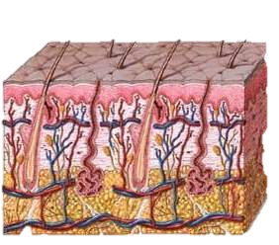
Τα αποτελέσματα της Άσκησης και της Ακινησίας στο Δέρμα
Άσκηση
Ακινησία
Η αυξημένη κυκλοφορία που προκύπτει από τη συστηματική άσκηση προάγει τη γενική υγεία του δέρματος
Λύση της συνέχειας του δέρματος ή έλκη πίεσης
Νοσηλευτικές Διαγνώσεις:
Διαταραχή της Ακεραιότητας του δέρματος, που σχετίζεται με τη μειωμένη κυκλοφορία και πίεση στο δέρμα που καλύπτει οστικές περιοχές

Slide 48
Τα αποτελέσματα της Άσκησης και της Ακινησίας στη Ψυχολογική Κατάσταση
Ακινησία
Άσκηση
Μειωμένη αυτοαντίληψη
Μειωμένη αυτοπεποίθηση και αισθήματα αναξιότητας
Υπερβολικές συναισθηματικές αντιδράσεις
Μειωμένη αισθητηριακή διέγερση
Μειωμένη κοινωνικότητα
Διαταραχές ύπνου
Αυξημένη ενέργεια, ζωτικότητα και γενική ευεξία
Βελτιωμένος ύπνος
Βελτιωμένη εμφάνιση
Βελτιωμένη αυτοπεποίθηση
Αυξημένες θετικές συμπεριφορές υγείας

Slide 49
Νοσηλευτικές Διαγνώσεις Ακινησίας που επηρεάζουν την Ψυχολογική κατάσταση
Διαταραχή της αυτοεκτίμησης, που σχετίζεται με την ακινησία και την ανάγκη εξάρτησης από τους άλλους
Αδυναμία, που σχετίζεται με την αυξανόμενη εξάρτηση για τις δραστηριότητες αυτοφροντίδας
Μειωμένη κοινωνική αλληλεπίδραση, που σχετίζεται με την ακινησία
Διαταραχή της Διεργασίας της Σκέψης: Αποπροσανατολισμός, που σχετίζεται με τη μειωμένη διέγερση για τη διατήρηση του προσανατολισμού
Έλλειμμα Γνώσης, που σχετίζεται με μειωμένη κινητοποίηση για μάθηση
Αναποτελεσματική Προσωπική Αντιμετώπιση, που σχετίζεται με την παρατεταμένη κλινήρη κατάσταση και τη μειωμένη αντοχή στις δραστηριότητες
Διαταραχή του ύπνου, που σχετίζεται με την παραμονή στο κρεβάτι

Slide 50
Ο ρόλος της Άσκησης στην πρόληψη νοσημάτων και την προαγωγή της ευεξίας
Βελτιωμένη καρδιοπνευμονική λειτουργία
Μειωμένη πίεση του αίματος
Αυξημένη αναλογία μεταλλικών στοιχείων στα οστά
Αυξημένη μυϊκή ισχύς, συντονισμός και αυξημένο εύρος κινήσεων των αρθρώσεων
Βελτιωμένος μεταβολισμός λιπών και υδατανθράκων
Αυξημένο αίσθημα ευεξίας
Αυξημένο αίσθημα ελέγχου της ζωής
Μειωμένος φόβος πτώσεων (στους ηλικιωμένους)
Βελτιωμένη εικόνα σώματος

Slide 51
Κίνδυνοι που σχετίζονται με την Άσκηση
Αποφυγή άσκησης
Επίσπευση καρδιακού επεισοδίου
Ορθοπεδική ενόχληση και αναπηρία
Άλλα προβλήματα υγείας

